Slide 1
结题报告
电影评分预测

Slide 2
1
2
3
4
5
任务说明
数据预处理
基于用户&项目推荐
基于模型推荐
分析与讨论

Slide 3


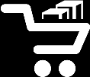


1
任务说明
主要任务
通过对训练集的学习，来对测试集的电影评分情况进行预测。目标是找出一个更加准确的预测方案，来预测用户对某一部电影的评分情况
数据预处理
数据集中包含多个用户对多部电影的评级数据，也包括电影元数据信息和用户属性信息。从数据集中筛选出需要的属性。如用户id，影片id，评分值，职业，电影类型等。
算法实现
实现基于用户的协同过滤，基于项目的的协同过滤，基于CNN模型的协同过滤，基于矩阵分解的协同过滤
评测与改进
评测使用均方根误差RMSE。算法依然有参数和性能上的改进空间。比如可以增减特征向量维度, 使用不同的训练集划分方法，修改参数进行多组评测等

Slide 4



2
数据预处理
+
概述
使用MovieLens数据集。包含多个用户对多部电影的评级数据。也包括电影元数据信息和用户属性信息。这个数据集经常用来做推荐系统、机器学习算法的测试数据集。
下载地址: http://files.grouplens.org/datasets/movielens/
有几种不同数据量的数据集版本，最小为100k，
本课程设计使用1M的版本，该数据集包含6040个用户对3952部电影的1,000,209个评分数据。每个用户至少进行了20次评分
+
用户数据&电影数据
用户属性: 用户id | 年龄 | 性别 | 职业 | 编码
-年龄:10~70,主要集中在20~50
-职业: 医生,律师, 销售员, 学生等
影片属性: 影片id | 影片名 | 电影类别 | 发行日期 | 链接
+
评级数据
评分数据: 用户id | 影片id | 评分值 | 时间戳
-评分值符合正态分布,平均值为3.53，中位数为4,最低为1最高为5
-平均每个用户打分106次
-平均每部电影被评分59次

Slide 5
2
数据预处理
+
原始文件
ratings.dat: 格式为 UserID::MovieID::Rating::Timestamp
users.dat: 格式为 UserID::Gender::Age::Occupation::Zipcode
movies.dat: 格式为 MovieID::Title::Genres
+
预处理说明 评分文件
1. 用户id 1~6040的整数值
2. 电影id 1~3952的整数值
3. 评分: 1~5的整数值
用户文件
1. 用户id 1~6040的整数值
2. 性别 字母F/M 用0/1表示
3. 年龄 数字1/18/25/35/45/50/56,代表年龄段 用0~6表示
4. 职业 0~20的整数，每个数代表一种职业
电影文件
1.电影id 1~3952的整数值
2.种类: 字符串类型,一部电影可属于多个种类
每个电影种类用一个数字表示，比如喜剧用2表示。因为 共有18个种类，故对于一部具体的电影，用一个18维的 向量来表示它的种类。如果一部电影是戏剧，则用18维 向量（2, Y, Y, ..., Y）来表示它的种类。Y是用来填充维 度的数字
3.电影名 预处理方法同种类
+
各属性取值范围 评分文件
1. 用户id 1~6040的整数值
2. 电影id 1~3952的整数值
3. 评分: 1~5的整数值
用户文件
1. 用户id 1~6040的整数值
2. 性别 字母F/M
3. 年龄 数字1/18/25/35/45/50/56,代表年龄段
4. 职业 0~20的整数，每个数代表一种职业
电影文件
1.电影id 1~3952的整数值
2.种类: 字符串类型,一部电影可属于多个种类
3.电影名: 字符串类型

Slide 6
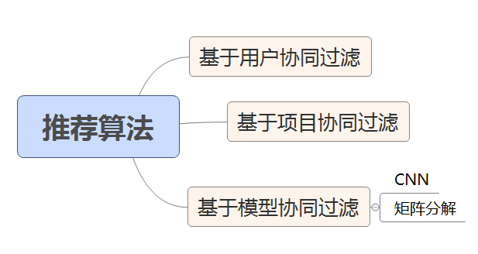
3
算法实现
1.基于用户协同过滤
2.基于项目协同过滤
3.基于模型: 机器学习算法
-卷积神经网络CNN
-矩阵分解MF

Slide 7
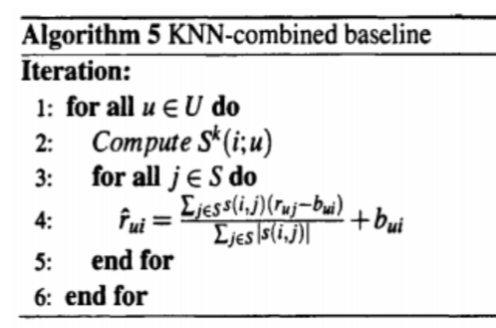
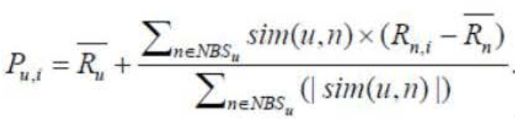
3
算法实现: 基于用户协同过滤
1.算法介绍
User-based协同过滤推荐根据其他用户的观点产生对目标用户的推荐列表。它基于这样一个假设: 如果用户对一些项的评分比较相似, 则他们对其他项的评分也比较相似。
协同过滤推荐系统使用统计技术搜索目标用户的若干最近邻居，根据最近邻居对项的评分预测目标用户对未评分项的评分。
算法步骤: (1)得到User-Item评分数据矩阵 (2)针对项的最近邻搜索，对项进行相似度计算。常用算法包括皮尔森相关系数,余弦相似性, 条件概率等 (3)产生预测
2.算法实现
调用numpy处理矩阵运算, 算法逻辑自行实现
数据预处理得到(user_id, movie_id, rating)三元组, 构建2个评分矩阵(训练和测试), 行号为user_id, 列号为movie_id, 矩阵内容为评分数值
计算用户余弦相似度(根据用户的评分向量计算，也可以在向量中添加性别、职业等属性)
计算评分: sim表示用户u和用户n之间的相似性, R_{n,i}表示用户n对项目i的评分，R_{u}-和R_{n}-分别表示用户u和用户n对所有项目的平均评分。
3.算法总结
适用于用户较少的场合，如果用户很多，计算用户相似度矩阵代价很大
时效性较强，适用于用户个性化兴趣不太明显的领域
用户有新行为，不一定造成推荐结果的立即变化

Slide 8
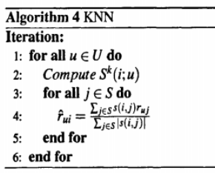
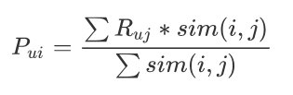
3
算法实现: 基于项目协同过滤
1.算法介绍
User-based协同过滤推荐根据其他用户的观点产生对目标用户的推荐列表。它基于这样一个假设: 如果大部分用户对一些项的评分比较相似, 则他们对其他相似项的评分也比较相似。
协同过滤推荐系统使用统计技术搜索目标项的若干最近邻居，根据当前用户对最近邻居的评分预测目标用户对未评分目标项的评分
2.算法实现
调用numpy处理矩阵运算, 算法逻辑自行实现
数据预处理得到(user_id, movie_id, rating)三元组, 构建2个评分矩阵(训练和测试), 行号为user_id, 列号为movie_id, 矩阵内容为评分数值
计算电影余弦相似度(根据一部电影的评分向量计算，也可以在向量中添加电影类别等属性)
计算评分: sim表示电影i和电影j之间的相似性, R_{u,j}表示用户u对电影j的评分，P_{ui}表示用户u对电影i的评分预测值
3.算法总结
适用于物品数明显小于用户数的场合，如果物品很多（网页），计算物品相似度矩阵代价很大
适用于用户个性化需求强烈的领域
用户有新行为，一定会导致推荐结果的实时变化
利用用户的历史行为给用户做推荐解释，可以令用户比较信服

Slide 9
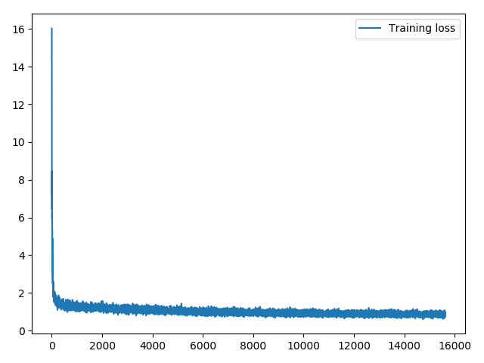
3
算法实现: 基于模型协同过滤--CNN
1.算法介绍
卷积神经网络依旧是层级网络，只是层的功能和形式做了变化，可以说是传统神经网络的一个改进
卷积神经网络的层级结构
-数据输入层/ Input layer ， -卷积计算层/ CONV layer , -ReLU激励层 / ReLU layer -池化层 / Pooling layer， -全连接层 / FC layer(两层之间所有神经元都有权重连接，通常全连接层在卷积神经网络尾部。也就是跟传统的神经网络神经元的连接方式是一样的)
2.算法实现
重复实现一个开源项目, 进行优化和修改, 尝试使用 tensorflow 自己的 batch 方法, 修改用户特征维度, 将顺序获取样本改为随机获取样本等.
损失函数使用RMSE，优化方法调用tensorflow的optimizer = tf.train.AdamOptimizer() ,batch_size=256
预测评分: 得到用户特征和电影特征后，使用拟合评分,将用户特征和电影特征做矩阵乘法得到一个预测评分
3.算法总结
部分字段是类型性变量，特征工程上可以采用 one-hot 编码，但是对于 UserID、MovieID 这样非常稀疏的变量，如果使用 one-hot，那么数据的维度会急剧膨胀，对于这份数据集来说是不合适的
卷积网络在本质上是一种输入到输出的映射，它能够学习大量的输入与输出之间的映射关系，而不需要任何输入和输出之间的精确的数学表达式，只要用已知的模式对卷积网络加以训练，网络就具有输入输出对之间的映射能力
CNN不足在于算法缺乏一定的可解释性，要耗费大量的计算资源

Slide 10
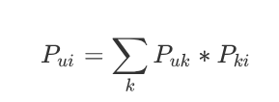
3
算法实现: 基于模型协同过滤—矩阵分解
1.算法介绍
基于模型的协同过滤技术中尤为矩阵分解(MF)技术最为普遍和流行，因为它的可扩展性极好并且易于实现。原理是通过一定数量的因子来描述各个用户的喜好和各个物品的属性。
构建用户-物品的评分矩阵R_{m,n}
对R作矩阵分解R_{m,n} = P_{m,k} X Q_{k,n} ,k为待调节的参数
定义损失函数，评价分解的好坏
确定优化算法, 比如梯度下降。迭代计算得到P,Q矩阵
得到预测值 Pui
2.算法实现
数据预处理得到(user_id, movie_id, rating)三元组, 构建2个评分矩阵(训练和测试), 行号为user_id, 列号为movie_id, 矩阵内容为评分数值。并进行规范化, 算出均值, 评分在原评分基础上减去均值
设定维度k=10，随机初始化矩阵P 和 Q
调用tensorflow的optimizer = tf.train.AdamOptimizer() 优化方法，迭代3000次得到收敛结果
得到预测值并进行评估
3.算法总结
矩阵分解可扩展性好, 可与其他算法做结合
矩阵分解是协同过滤模型中经典的方法，性能十分优良。但存在数据稀疏与冷启动问题。结合外部丰富的信息可以缓解上述问题

Slide 11
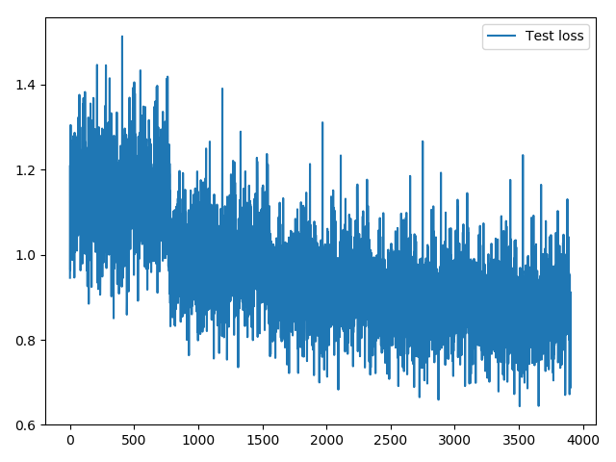
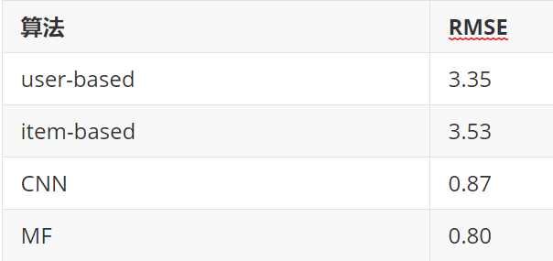
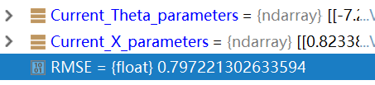
4
结果评测

Slide 12
5
相关工作与扩展
在此处添加详细描述文本，尽量与标题文本语言风格相符合。
改进
扩展
相关工作
-
对于基于用户/项目的协同过滤，还可以尝试根据除评分外的其他属性来评判相似度。对于CNN可以进行优化和修改, 尝试使用 tensorflow 自己的 batch 方法, 修改用户特征维度, 将顺序获取样本改为随机获取样本等MovieLens数据集分析: 对于矩阵分解, 可以尝试更多组参数
16年一篇文章将矩阵分解(MF)与卷积神经网络(CNN)做了结合

Slide 13
Q & A

Slide 14
THANKS

